Slide 1
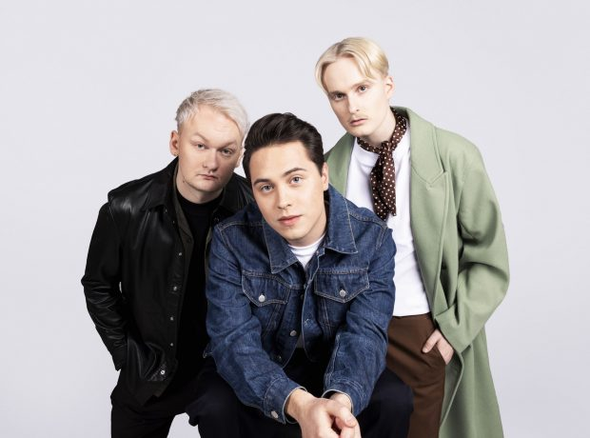
Pikkujoulu
Savonlinnan Puutyöntekijäin Ao järjestää jäsenilleen/avec pikkujoulutapahtuman
House of Olafissa
2.12. klo 18.00 alkaen
Ohjelmassa buffet ruokailu, jonka jälkeen esiintyy vuoden ylivoimaisin kotimainen KUUMAA yhtye
Omavastuu tapahtumaan vain 20 €/osallistuja (illallinen+konserttilippu) omavastuun maksu osaston tilille FI17 8000 1201 2652 39
Mukaan mahtuu 70 henkilöä ja paikat täytetään ilmoittautumisjärjestyksessä
Ilmoittautumiset 24.10. mennessä Kimmolle 0407342134 tai sähköpostilla kimmo.natunen@upm.com

Slide 2
Pikkujoulumenu
Alkuruokapöydästä:
- Hapanjuurileipää, saaristolaisleipää ja kuohkeaa kirnuvoita
- Karjalanpiirakoita ja luomukananmunaa
- Yrttisalaattia ja mallasvinegretteä
- Sienisalaattia ja paahdettua sipulia
- Savustettuja talvijuureksia ja lipstikkamajoneesia
- Paahtopaistia Pesolan tilan charolaishärästä ja ryytisinappikastiketta
- Savumuikkuja ja tillipestoa
Pääruokapöydästä:
- Paahdettua Mallaspossua Juvalta, timjamilla maustettua viinikastiketta ja ruskistetussa
voissa paahdettuja pikkuperunoita
(Tilauksesta myös vegaaninen pääruoka)
Jälkiruuaksi:
- Appelsiinilla ja neilikalla maustettua paahtovanukasta ja piparkakkujäätelöä
- Kahvi tai tee

